Slide 1

МБДОУ №5 «Родничок» комбинированного вида с. Сарыг-Сеп Дистанционное обучение IV – неделя Апреля Старшая группа Тема: «Весна» 2024 год

Slide 2
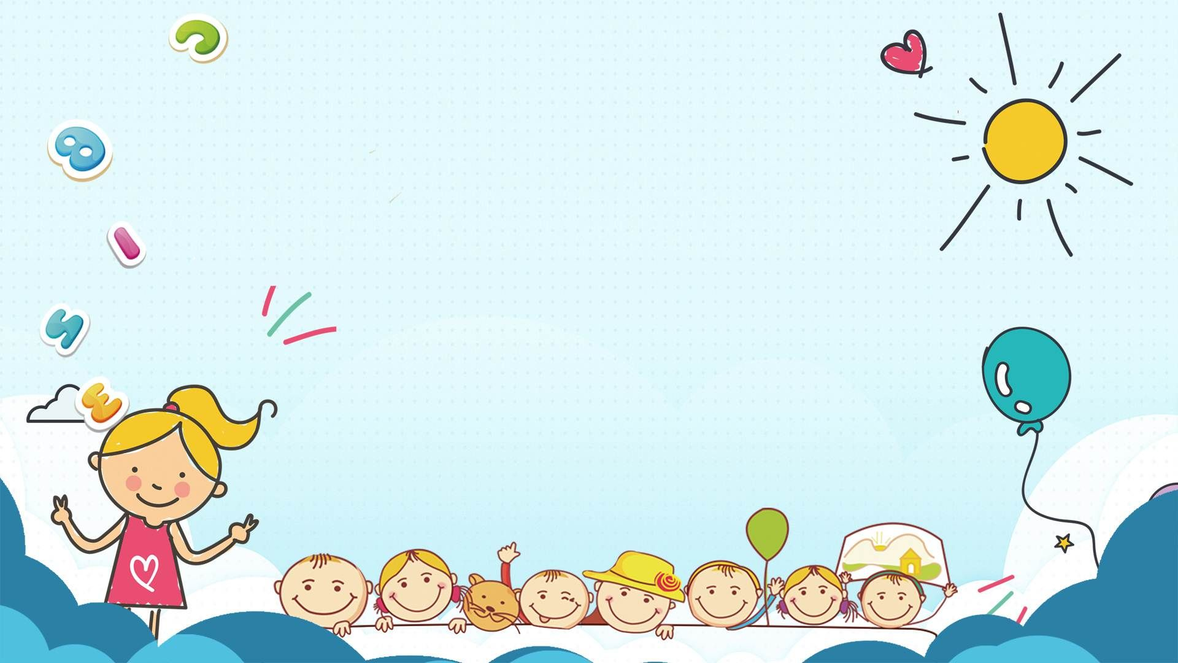

Музыкально - ритмические движения "Марш и бег". Взрослые вместе с детьми шагают и бегают. Движения выполняем вместе со словами.

Slide 3
Наше солнышко, солнышко лучистое Светит и смеётся с самого утра! Греет лучиком с голубых небес оно, Рада ему очень детвора. Припев: Сияет, сияет и светится оно. Не зря детям мира с небес оно дано. Поём песенку солнышку лучистому, Протянули ручки к солнышку с небес. Каждым лучиком озарит оно детей. Улыбаться будем мы ему. Припев.

Slide 4
игра: «Летчики на аэродром» имитируем движения под слова песенки

